Slide 1
운영체제 과제 04
김현우
2025-04-19

Slide 2
Table of Contents
1. System Description(1-2)
2. Test Description
3. User Documentation
4. Self-Evaluation

Slide 3
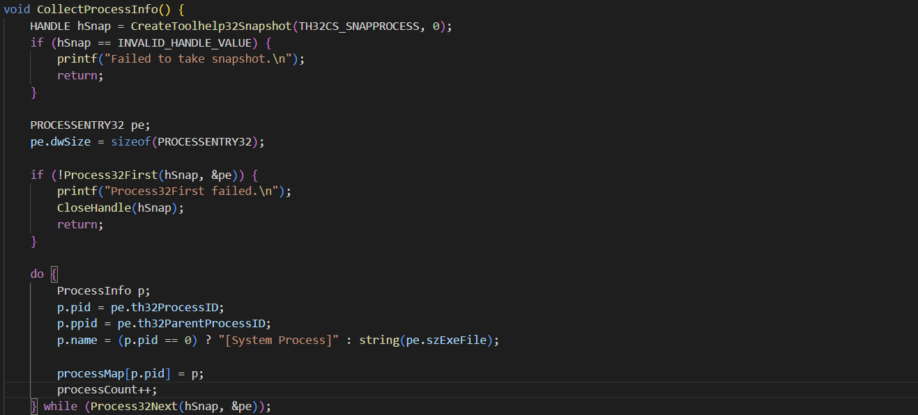
System Description1
이 프로그램은 Windows OS에서 실행 중인 모든 프로세스의 정보를 수집하고, 각 프로세스 간의 부모-자식 관계를 기반으로 트리 구조로 시각화합니다. 최상위 루트 프로세스는 PID 0 (System Process)로 간주됩니다. 위 코드는 스냅샷을 불러오는 과정입니다.
스냅샷 생성과 프로세스 보기 참조: https://learn.microsoft.com/ko-kr/windows/win32/toolhelp/taking-a-snapshot-and-viewing-processes

Slide 4
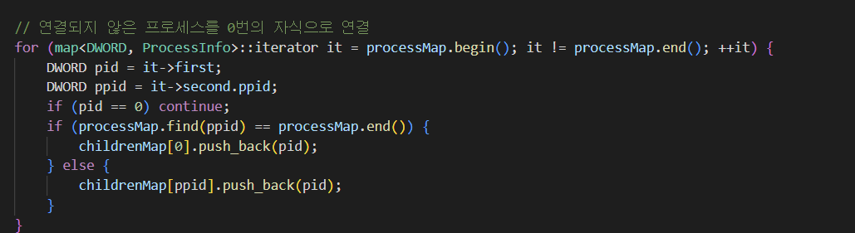
System Description2
Windows에서는 일부 프로세스가 존재하지만 부모 프로세스 ID(PPID)가 잘못되어 있거나, 시스템 제한으로 부모가 조회되지 않는 경우가 있습니다. 이 경우에는 해당 프로세스를 출력 누락 없이 트리에 포함시키기 위해, 위 로직을 통해 PID 0의 자식으로 강제로 연결하였습니다.

Slide 5
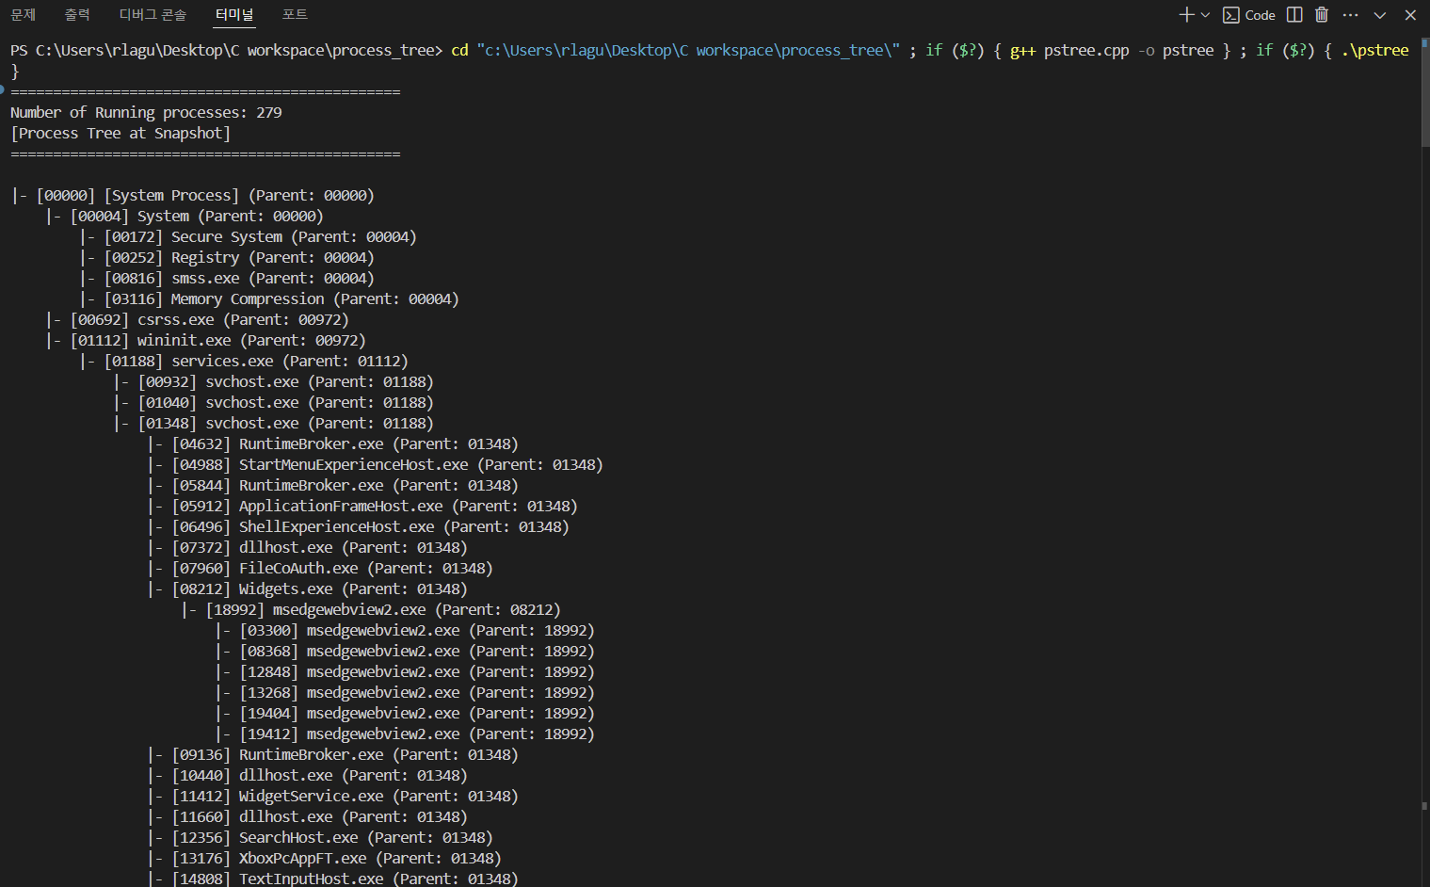
Test Description
PID 0부터 시작된 트리 출력,
PID가 존재하지 않는 프로세스가 PID 0의 자식으로 출력되는 모습

Slide 6
User Documentation
VS 또는 g++에서 pstree.cpp 컴파일
정상 출력문 확인
3. 프로그램 종료

Slide 7
Self-Evaluation
프로세스 간의 부모-자식 관계를 시각적으로 출력하면서 시스템 구조를 더욱 명확히 파악할 수 있었습니다.
2번 과제 Process_counter 때는 별 생각 없었는데 새삼 컴퓨터가 처리하는 프로세스가 많다는 것이 체감됩니다.
일부 프로세스가 자기 자신을 부모로 가져 트리 출력이 무한히 반복되는 문제를 겪었는데 다행히도 System process가 이 문제에 해당되어 금방 파악할 수 있었습니다.
Score: 85

